Slide 1
Robotica e Futuro
Competenze per la Vita Personale, Professionale e Imprenditoriale
Alfonso Molina
Professor of Technology Strategy, University of Edinburgh
Direttore Scientifico, Fondazione Mondo Digitale
a.molina@ed.ac.uk
www.mondodigitale.org

Slide 2
Agenda
Italia: Crisi, Tecnologia e Società
Il Valore Educativo della Robotica
Robotica nella Scuola
Le Competizione (La RomeCup)
Problem solving – il Nesso tra Tecnologia, Lavoro e Imprenditorialità
Educazione Esperenziale: Il Progetto

Slide 3
Italia: Crisi, Tecnologia e Società
Crisi Economica,
Evasione, Corruzione
Processi di Innovazione Tecnologica e Sociale Aperti
Reti Multi-organizzazione e Multi-settore
Giovani – Precarietà, Disoccupazione
Neets
Egoismo Individuale
e Corporativo
Orientamento alla
Conoscenza e alle
Metodologie e Pratiche più Efficaci
Debolezze
Istituzionali
Debolezze dell’educazione
per il 21° secolo
Invecchiamento della Popolazione
Apprendimento Attivo Individuale e Sociale
(Brain-based)
Crowdfunding –
Crowdsourcing
Migrazioni
Ambiente
Progressi Scientifici
e Tecnologici Multipli
Ambienti Esperienziali
Multi-livello
Multi-piattaforme
(hardware / software)
Phyrtuality
(Physical + Virtual)
Multi-modalità
Cognitiva
Big, Open Data e Contenuto

Slide 4
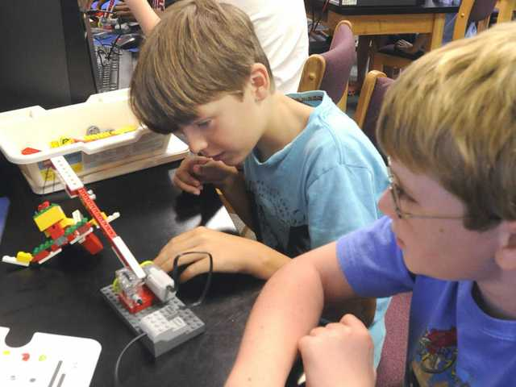
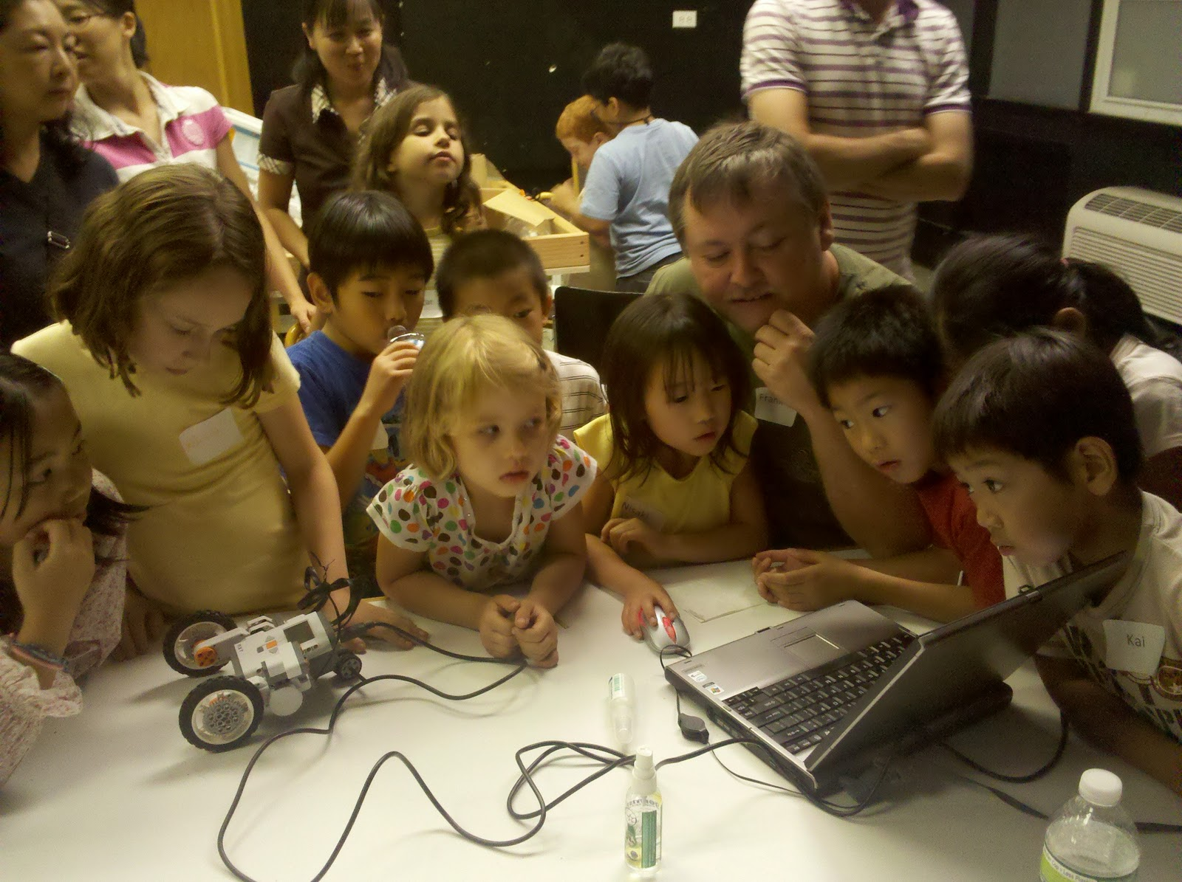
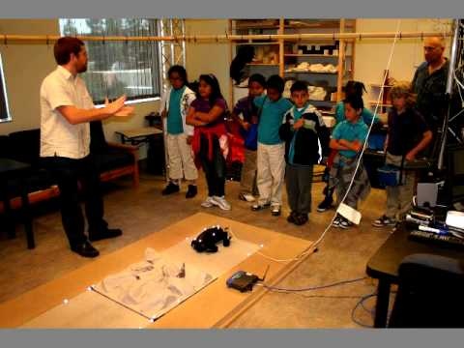
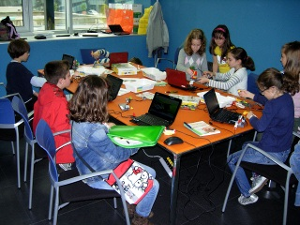
Robotica nella Scuola
Flussi di conoscenza, talenti, competenze, creatività, divertimento, empatia, senso di squadra, inclusione

Slide 5
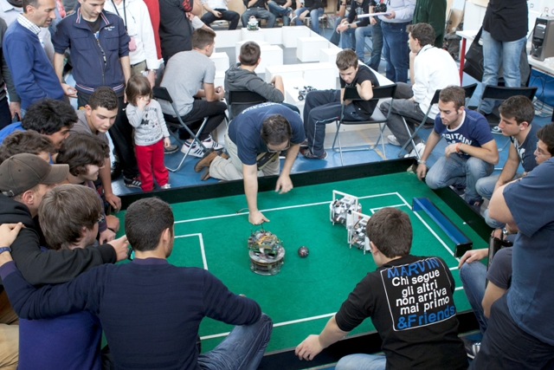
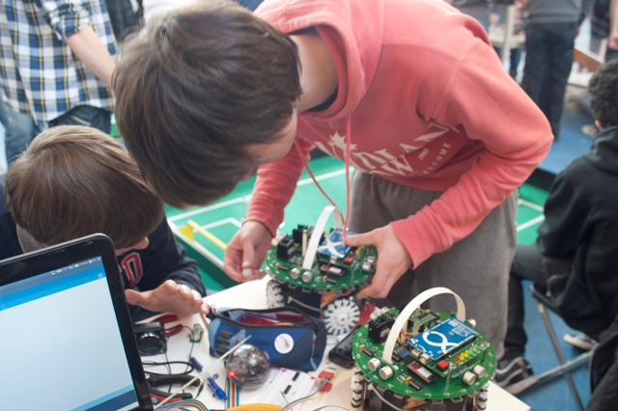
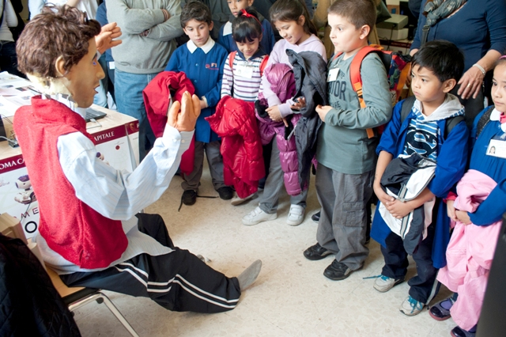
La Competizione - RomeCup

Slide 6
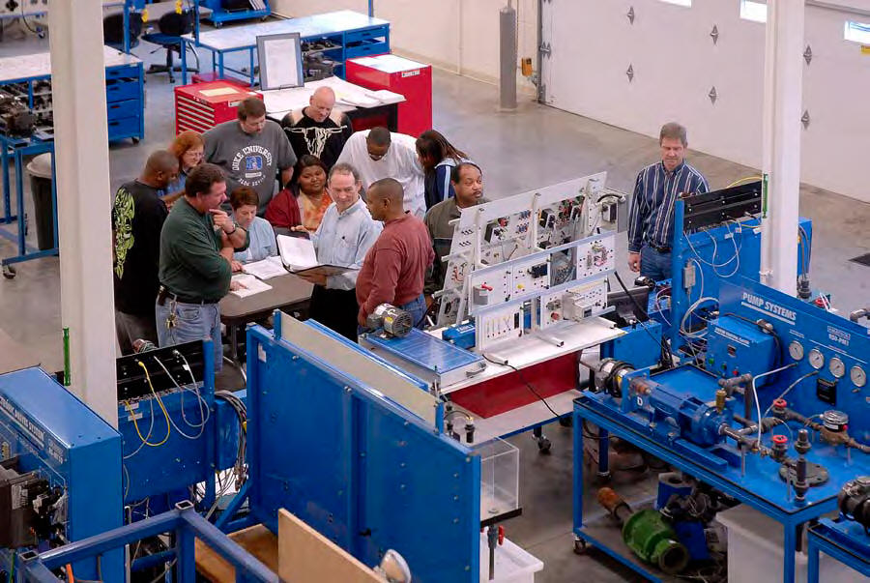
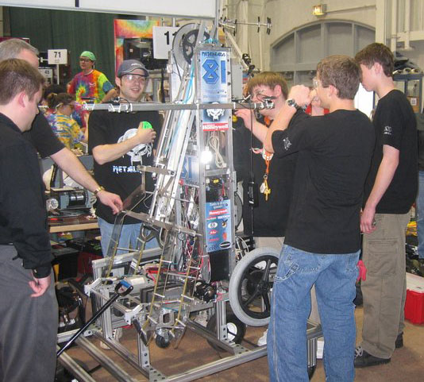
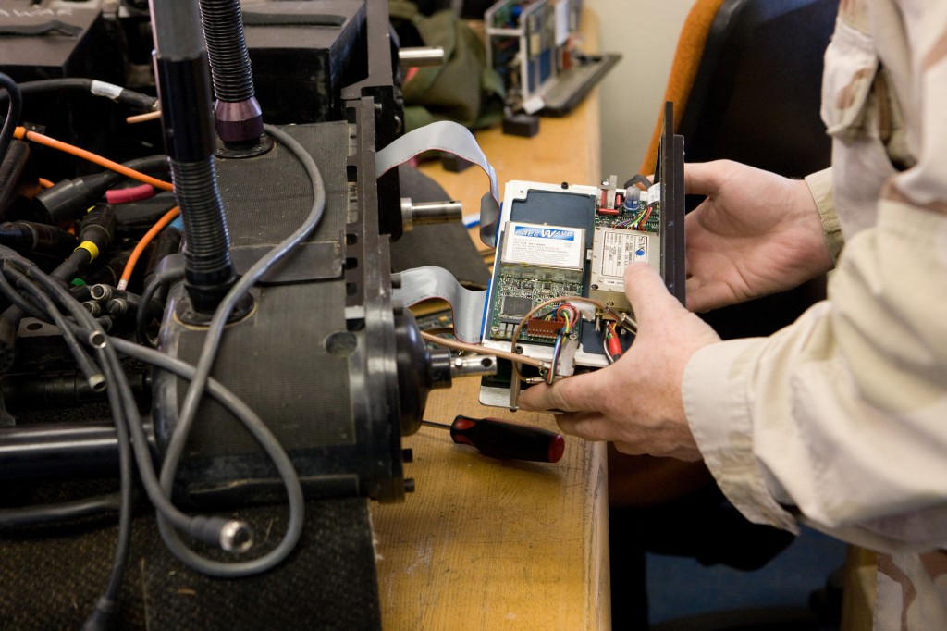
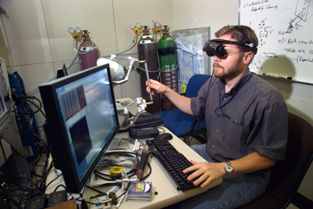
Problem solving – il Nesso tra Tecnologia, Lavoro e Imprenditorialità
Carriere Scientifiche e Tecnologiche
Studi
Skills Gap
Lavoro
Innnovazione, “Intrapreneurship”
Imprenditoria
Impresa
Nuovi Prodotti e Servizi

Slide 7
Educazione Esperenziale: Il Progetto
Selezione della Idea
(problema od opportunità)
e Possibile Soluzione
Strategia di Sviluppo
(piano per arrivare alla soluzione)
How to identify problem/opportunity
How to select a problem
How to find root cause/s – the right questions
How to define desired state – Objective
How to measure and evaluate progress and results – outcomes and results
1, Problem or Opportunity Addressed by the Project
2, Project Purposes and Objectives – In which area is the project operating?
3. Expected Project Outcome and Results for Stakeholders (Value Proposition)
4. Proposed Approach to Tackling the Problem or Opportunity (Theory of Change)
5. Project Details
5.1 Products and Service
5.2 Specific Customers and Users (Comms Strategy)
5.3 Strategic Partners
5.4 Competition
5.5 Process Technology
5.6 Backing Organization
5.7 Organization and Personnel of the Project (Team building and leadership)
5.8 Financial Plan
Competenze Trasversali - 1: How to analyse critically / 2: How to make a decision / 3: How to communicate / 4: How to promote (“market”) / 5: How to gather resources / 6: How to evaluate
L’Organizzazione - 1: How to organize / 2: Types of organization / 3: Types of individual roles / 4: Types of leadership / 5: Team-building and work

Slide 8
Grazie!

